Slide 1

Základní škola a Mateřská škola Bílá Třemešná, okres Trutnov
Škola pro 21. století
Téma sady: Mezi válkami 1918 - 1939
Název: VY_32_INOVACE_19 _VZNIK DRUHÉ REPUBLIKY
Autor: Mgr. Jiří Lux
Číslo projektu: CZ.1.07/1.4.00/21.3315
Datum/období: 9. prosince 2013

Slide 2
Anotace
předmět: dějepis
věková skupina: devátý ročník
časový fond: 20 min
fáze hodiny: výklad a zápis nové látky
počet pracovních stran: 4
Materiál je určen k interaktivní výuce. Žáci inovativním způsobem vyhledávají a zpracovávají informace pomocí internetu, interaktivní tabule a powerpointové prezentace.

Slide 3
Anotace k jednotlivým stranám
Na prvních dvou stranách žáci napíší do sešitu či na interaktivní tabuli nebo na PC požadované informace z učebnice. Vše zkontrolují stisknutím tlačítka. Po stisknutí se informace doplní.
Třetí a čtvrtá strana představuje zápis, který je složen z odpovědí na předchozích stranách. Žáci ho doplňují a postupně kontrolují stisknutím tlačítka. Čísla v závorkách uvádějí pořadí otázky v prvních dvou stranách práce.
Práce je doplněna portréty prezidenta Emila Háchy a mapou druhorepublikového Česko-Slovenska.

Slide 4
Odpovězte – uč. s. 46 - 49
1. Ve kterém období trvala druhá československá republika?
2. Které obyvatelstvo ze zabraného pohraničí uteklo?
3. Které dva státy si také připojily část ČSR?
4. Které území tyto státy obsadily?
Mnichovská dohoda: 30. září 1938 až
okupace zbytku Čech a Moravy 15. března 1939
Češi a židé
Maďarsko a Polsko
Maď.: J Slovensko a Podkarpatská Rus,
Polsko: Těšínsko, S okraje Slovenska

Slide 5
Odpovězte – uč. s. 46 - 49
5. Co se stalo 6. října 1938
6. Kdy a kdo byl zvolen novým prezidentem?
7. Jak lidé hodnotili demokracii?
8. Které dvě strany v tomto období existovaly?
Slovensko vyhlásilo autonomii = volnější vztah k ČSR, svá vláda
30. 11. 1938, Emil Hácha
neosvědčila se, méně svobody v tomto období
Strana národní jednoty, Národní strana práce

Slide 6
Doplňte:
Druhá republika
Trvání:(1.):………………………………….........………………………………………………………..
útěky (2.): …….... a ……… ze zabraného pohraničí
- část území připojena k: (3.): ……………..: (4.):…………………………………….., část k (3.): ……....(4.):……………………………………
- 6. říjen 1938: (5.):……………………....…..........
……………………. ……. . X stále v jednom státě
Mnichovská dohoda: 30. září 1938 až okupace zbytku Čech a Moravy 15. března 1939
Čechů
židů
Maďarsku
J Slovensko a J Podkarpatská Rus
Polsku
část S Slovenska, Těšínsko
Slovensko: autonomie = volnější vztah k ČSR, svá vláda

Slide 7
30. 11. 1938 Emil Hácha
(6.): ……………nový prezident (6.): …........…...
demokracie se (7.): ………………………………
…………………………………………………….
existence jen (8.):…… politických stran (8): …………….……………………………………….
…………………………………………………….
neosvědčila, méně svobody
v nové republice, zde prvky fašismu a nacismu
dvou
Strana národní jednoty = pravice (vládne),
Národní strana práce = levice (bez kontrolní fce)

Slide 8
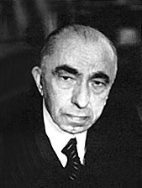
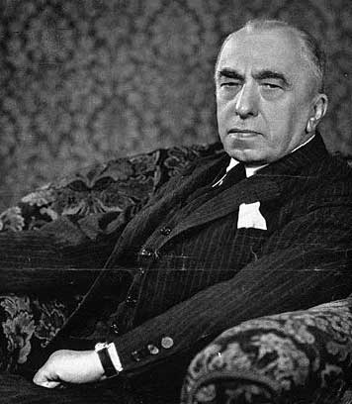
Třetí prezident Česko-Slovenska
JUDr. Emil Hácha
Obr. 1: Emil Hácha
Obr. 2: Sedící Emil Hácha

Slide 9
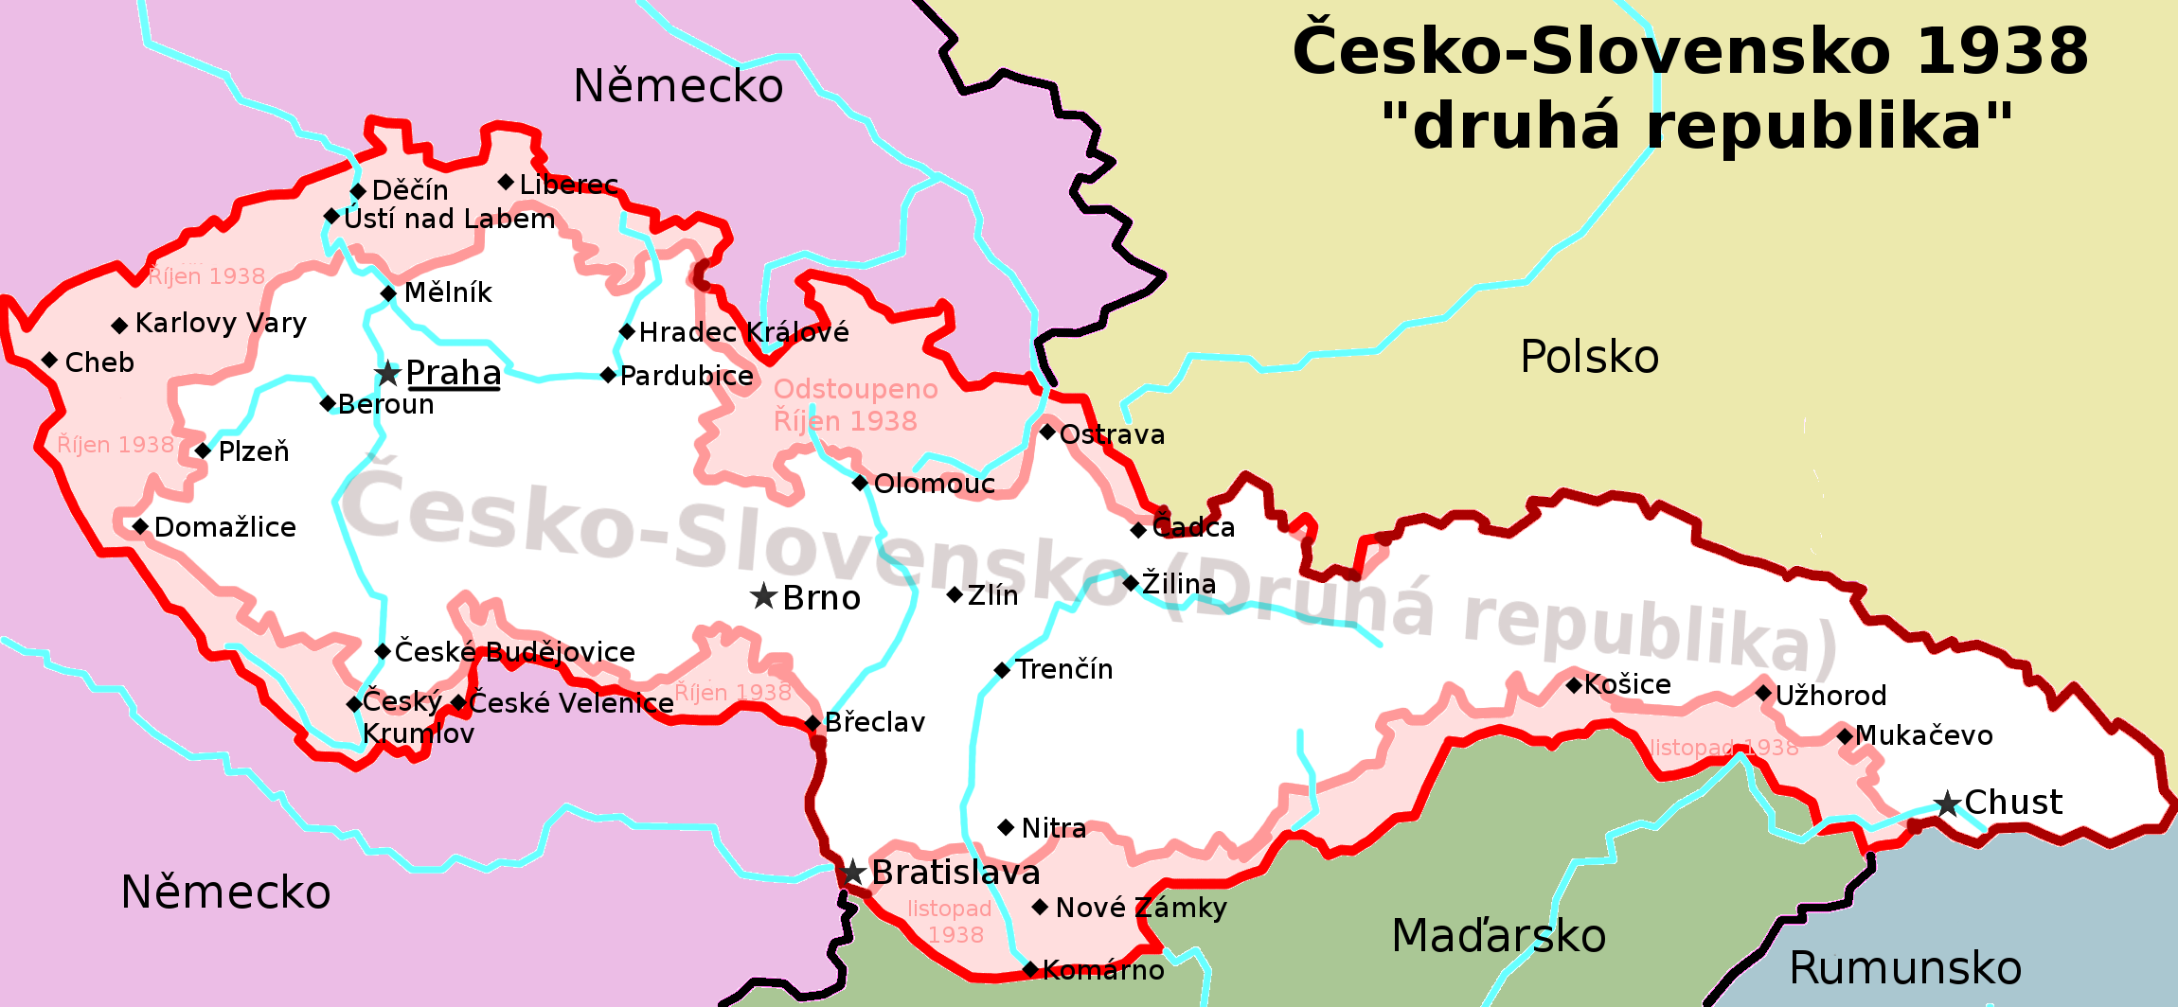
Mapa druhé republiky
Obr. 3: Mapa druhé republiky

Slide 10
Použité zdroje
A, Použitá literatura:
1. VÁLKOVÁ, Veronika. Dějepis 9 pro základní školy. Praha: SPN - pedagogické nakladatelství, akciová společnost, 2009, ISBN 978-80-7235-428-3.
B, Internetové zdroje:
Obr. 1: AUTOR NEUVEDEN. www.hrad.cz [online]. [cit. 28.12.2013]. Dostupný na WWW: http://www.hrad.cz/img/u/prezident-cr/emil-hacha.jpg.
Obr. 2: AUTOR NEUVEDEN. www.hacha.cz [online]. [cit. 28.12.2013]. Dostupný na WWW: http://www.hacha.cz/images/emil-hacha.jpg.
Obr. 3: AUTOR NEUVEDEN. cs.wikipedia.org [online]. [cit. 28.12.2013]. Dostupný na WWW: http://upload.wikimedia.org/wikipedia/commons/8/81/Druh%C3%A1_%C4%8Ceskoslovensk%C3%A1_republika_1938.png .

